Slide 1
Tahap Desain 2 – MEMAHAMI FUNGSI BISNIS
-PAA-

Slide 2
Pendahuluan
Setelah memahami pengguna secara menyeluruh, fokus berikutnya adalah pada fungsi bisnis.
Lakukan penentuan kebutuhan dan aktivitas yang dilakukan pengguna melalui task analysis.
Perlu disusun standar desain (jika belum ada), tujuan usabilitas, serta kebutuhan pelatihan dan dokumentasi.
Langkah ini akan menghasilkan model konseptual.

Slide 3
General Step
Mendefinisikan bisnis dan analisis kebutuhan
Menentukan fungsi-fungsi bisnis dasar
Menjelaskan aktivitas yang ada melalui task analysis
Membangun model konseptual dari sistem
Menetapkan standar desain/ style guide
Mendefinisikan kebutuhan pelatihan dan dokumentasi

Slide 4
Mendefinisikan Bisnis dan Analisis Kebutuhan
Tujuan: membangun kebutuhan terhadap sistem.
Deskripsi produk dibuat dan diperbaiki, sesuai dengan masukan pengguna, pemasar atau bagian lain yang terkait.
Pengembang harus memperhatikan kebijakan dan budaya kerja dalam organisasi.
Teknik Pengumpulan Informasi:
Metode langsung
Metode tidak langsung

Slide 5
Metode Langsung
Face-to-face interview
Telephone interview
Traditional Focus Group
Observational Field Study
Prototyping
Usability Laboratory Testing
Card Sorting

Slide 6
Metode Langsung ..
Face-to-face interview
Menemui pengguna secara langsung
Topik-topik dalam wawancara:
Aktivitas yang dilakukan untuk menyelesaikan task atau mencapai sasaran/ tujuan.
Metode yang digunakan untuk melaksanakan aktivitas.
Interaksi yang muncul dengan orang atau sistem lain.
Ukuran-ukuran potensial dari usabilitas sistem.
Perkecualian dari kebijakan/ prosedur standar yang
tidak disebutkan.
Pengetahuan pengguna yang relevan untuk
melaksanakan aktivitas
Versi ideal yang diharapkan dari produk

Slide 7
Metode Langsung ..
Telephone interview
Wawancara yang dilakukan melalui telepon
Kelebihan: lebih murah dan tidak mengganggu privasi
Kekurangan:
Tidak dapat memperoleh informasi kontekstual, misalnya deskripsi lingkungan kerja
Jawaban mudah dipengaruhi oleh komentar pewawancara
Bahasa tubuh tidak dapat diketahui
Traditional Focus Group
Sekelompok pengguna (8-12 orang) dan seorang
moderator berkumpul untuk membahas
kebutuhan sistem.

Slide 8
Metode Langsung ..
Observational Field Study
Melihat dan mempelajari cara kerja pengguna sebenarnya di lingkungan, kantor atau tempat tinggal pengguna selama periode tertentu
Prototyping, dapat berupa:
Requirement prototyping: prototipe awalan, untuk mendemonstrasikan fungsionalitas sistem dan klarifikasi kebutuhan pengguna.
User Interface prototyping: prototipe awalan,
untuk menemukan masalah antarmuka

Slide 9
Metode Langsung ..
Usability Laboratory Testing
Mengamati perilaku pengguna pada lingkungan yang khusus ditata sesuai kebutuhan sistem.
Masalah yang ditemukan dapat ditindaklanjuti dengan modifikasi kebutuhan
Mahal dan sulit dilaksanakan
Card Sorting
Untuk menyusun pengelompokan hirarkis dan
arsitektur informasi dari website
Biasanya digunakan setelah informasi potensial
website diperoleh dari teknik analisis lainnya
Card sorting dapat digunakan untuk membangun
struktur situs, peta dan isi halaman web

Slide 10
BREAK !!
Bentuk kelompok (2-3) orang,
Tentukan pasangan kelompok: 1 kelompok jadi user dan 1 kelompok jadi analis bisnis.
Kelompok user merumuskan kebutuhan sistem
Kelompok analis menyusun pertanyaan terkait sistem
Dokumentasikan proses pengumpulan kebutuhan dengan teknik wawancara

Slide 11
Metode Tidak Langsung
MIS Intermediary
Paper Survey or Questionnaire
Electronic Survey or Questionnaire
Electronic Focus Group
Marketing and Sales
Support Line
E-Mail, Bulletin Boards, or Guest Book
User Group
Competitor Analysis
Trade Show
System Testing

Slide 12
Metode Tidak Langsung ..
MIS Intermediary
Perwakilan perusahaan menyampaikan sasaran dan kebutuhan pengguna kepada perancang dan pengembang
Perwakilan tersebut dapat berasal dari departemen Management Information Services maupun departemen lain yang akan menggunakan aplikasi
Paper Survey or Questionnaire
Disebarkan ke sejumlah sampel pengguna untuk
mengetahui kebutuhan mereka
Dapat digunakan pada kasus target pengguna banyak
dan tersebar di berbagai lokasi
Sebaiknya dalam bentuk pertanyaan tertutup
(ya/tidak, pilihan ganda, jawaban singkat, dll)

Slide 13
Metode Tidak Langsung ..
Electronic Survey or Questionnaire
Disebarkan melalui e-mail atau Web
Waktu pengembalian kuesioner bisa lebih cepat daripada dalam bentuk kertas
Dapat ditindaklanjuti dengan survei yang lebih detail (iterative survey).
Tujuan: untuk menanyakan prioritas kebutuhan pengguna dan meranking task berdasarkan tingkat kepentingannya
Survei tahap tiga dapat dilakukan untuk memperoleh informasi tambahan tentang kebutuhan dan task yang dianggap penting

Slide 14
Metode Tidak Langsung ..
Electronic Focus Group
Diskusi dilakukan secara elektronik, melalui email, website, atau aplikasi khusus di komputer
Kelebihan:
Tidak dipengaruhi oleh dinamika kelompok
Tidak dapat didominasi oleh satu/ beberapa peserta
bisa anonymous, sehingga komen dan ide baru dapat disampaikan secara lebih jujur
Dapat menghasilkan banyak ide dalam waktu singkat
Sesinya bisa lebih panjang
Kekurangan:
Diskusi verbal kurang dalam dan kaya
Bahasa tubuh tidak dapat diketahui

Slide 15
Metode Tidak Langsung ..
Marketing and Sales
perwakilan perusahaan yang biasa bertemu pelanggan dapat memperoleh informasi tentang karakteristik bisnis dan kebutuhan pengguna.
Informasi bisa diperoleh dari orang yang salah, atau wakil perusahaan bisa bias terhadap pertanyaannya.
Support Line
Informasi dapat diperoleh dari unit tertentu (Customer Support, Technical Support, Help Desk, dan sebagainya) yang membantu pelanggan dengan masalah hariannya.
Cukup murah dan target penggunanya jelas
Fokus: penyelesaian masalah

Slide 16
Metode Tidak Langsung ..
E-Mail, Bulletin Boards, or Guest Book
Pengumpulan informasi tentang kebutuhan, komplain, pertanyaan melalui media elektronik yang disediakan.
Pengguna dapat memberikan rekomendasi, tapi biasanya dari pengguna yang tidak puas
User Group
Saran perbaikan dapat diperoleh dari kelompok pengguna yang mendiskusikan penggunaan sistem dan aplikasi secara periodik.
Jika dikelola dengan baik, user groups dapat memberikan
banyak masukan untuk perbaikan sistem

Slide 17
Metode Tidak Langsung ..
Competitor Analysis
Analisis produk atau website pesaing untuk mengumpulkan ide, menemukan kebutuhan desain, dan identifikasi task.
Evaluasi dapat dilakukan oleh perancang maupun pengguna.
Trade Show
pengguna dihadapkan dengan mockup atau prototipe dan dimintai komentar.
Keberhasilan metode ini tergantung pada level pengetahuan pengguna dan bisa jadi hanya melihat fitur-fitur utamanya.
System Testing
Kebutuhan baru dan umpan balik dari pengujian sistem yang
sudah berjalan dapat dikumpulkan, dievaluasi dan
diimplementasikan.

Slide 18
Panduan dan Masalah
Panduan:
Sediakan 4-6 jalur pengguna-pengembang yang berbeda
Utamakan menggunakan metode langsung
Masalah yang mungkin muncul:
Kurangnya keterlibatan pengguna, pelanggan dan bagian-bagian terkait dalam proses
Kurangnya manajemen/ koordinasi kebutuhan
Masalah komunikasi antar partisipan
Kesulitan memperoleh informasi yang relevan
Keterbatasan orang memahami permasalahan
Faktor dan agenda organisasi dan politik mempengaruhi
kelancaran proses
Perbedaan pengetahuan
Perubahan lingkungan bisnis dan ekonomi serta
peran personel

Slide 19
2. Menentukan Fungsi Dasar
Deskripsi fungsi produk perlu disusun secara detail, termasuk input dan output sistem
Tahap-tahap:
Memahami model mental pengguna
Kebutuhan dan profil pengguna
Analisis task pengguna
Menyusun model konseptual berdasarkan model mental:
Mendefinisikan objek-objek
Menyusun metafora
Model mental baru
Sistem yang baik mendorong pengguna membentuk
model mental yang baru
Melalui pengalaman, pelatihan dan instruksi

Slide 20
Model Mental
Interpretasi internal dari konseptualisasi dan pemahaman seseorang terhadap sesuatu
Dibangun melalui pengalaman, pelatihan dan instruksi
Memungkinkan seseorang memahami, menjelaskan dan melakukan sesuatu.
Memungkinkan orang memprediksi aksi yang diperlukan untuk melakukan sesuatu.

Slide 21
Analisis Task
Analisis terhadap aktivitas pengguna, serta caranya melakukan task. Analisis dilakukan dengan memecah-mecah aktiviats pengguna sampai ke level task tunggal.
Tujuan: memahami why dan how orang melakukan hal-hal yang akan diotomasi.
Hasil: deskripsi lengkap seluruh task dan interaksi pengguna, termasuk scenario dan list of object.

Slide 22
Model Konseptual
Kerangka umum yang digunakan untuk mempresentasikan fungsi-fungsi sistem.
Menjelaskan bagaimana objects ditampilkan, relasi antar objects, properti serta aksi dari sebuah object.
Tujuan: memfasilitasi pembentukan model mental tentang sistem.

Slide 23
Panduan Desain Model Konseptual
Merefleksikan model mental pengguna, bukan perancang
Menggunakan analogi fisik atau metafora
Sesuai dengan ekspektasi, kebiasaan, rutin dan stereotypes
Memberikan respon yang sesuai dengan aksi yang diinginkan pengguna
Memberikan umpan balik yang tepat
Menghindari hal-hal yang tidak perlu/ tidak relevan
Konsisten dalam desain
Menyediakan dokumentasi dan bantuan sistem yang sesuai
Mendukung pengembangan model mental pengguna awam
maupun ahli

Slide 24
3. Merancang Standar/ Style Guide
Standar/ style guide menjelaskan tampilan dan perilaku antarmuka serta menyediakan panduan penggunaan komponen-komponen sistem.
Dokumen tersebut juga mendefinisikan prinsip-prinsip, aturan, panduan dan konvensi yang harus diikuti dalam desain detail.

Slide 25
Manfaat Standar dan Panduan
Bagi pengguna | Bagi pengembang
Meningkatkan performansi Mengurangi error Mengurangi waktu pelatihan Pemanfaatan sistem lebih baik Meningkatkan kepuasan Meningkatkan penerimaan sistem Mengurangi biaya pengembangan dan dukungan | Meningkatkan visibilitas antarmuka Menyederhanakan desain Menyediakan bantuan pemrograman dan desain, mengurangi waktu pemrograman Mengurangi upaya redundan Mengurangi waktu pelatihan Memberikan benchmark untuk pengujian kontrol kualitas

Slide 26
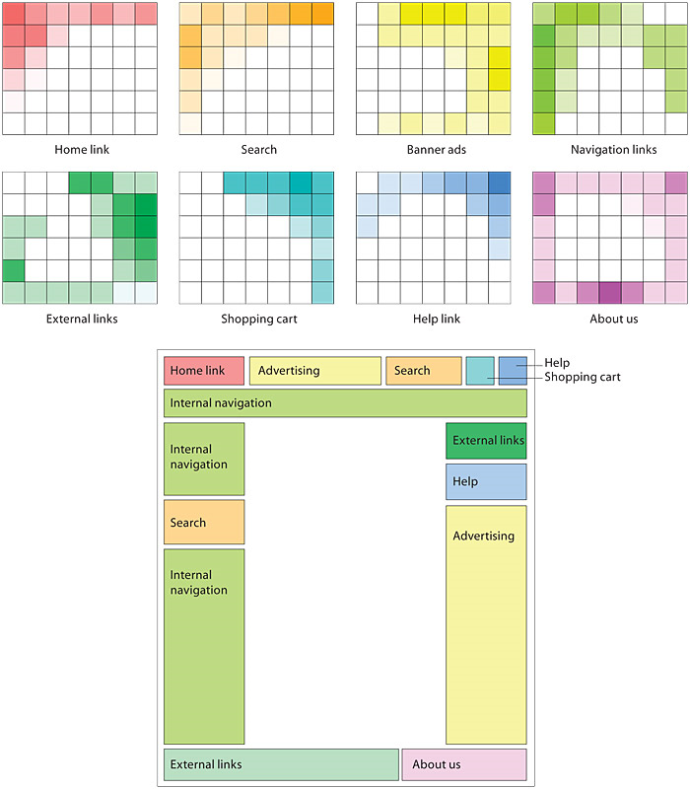
Contoh Style Guide

Slide 27
4. Pelatihan dan Dokumentasi
Pelatihan
Berdasarkan kebutuhan pengguna, desain konseptual sistem, sasaran pembelajaran sistem, serta sasaran performansi sistem
Dapat berupa tools: video pelatihan, manual, online tutorial, reference manuals, quick reference guides, dan online help.
Dokumentasi
Merupakan titik acuan komunikasi yang dapat dilihat dan dipahami.
Dibuat berdasarkan kebutuhan sistem, desain konseptual
dan tujuan performansi sistem.
Dibuat selama tahap pengembangan sistem

Slide 28
Terima Kasih ..

